Slide 1







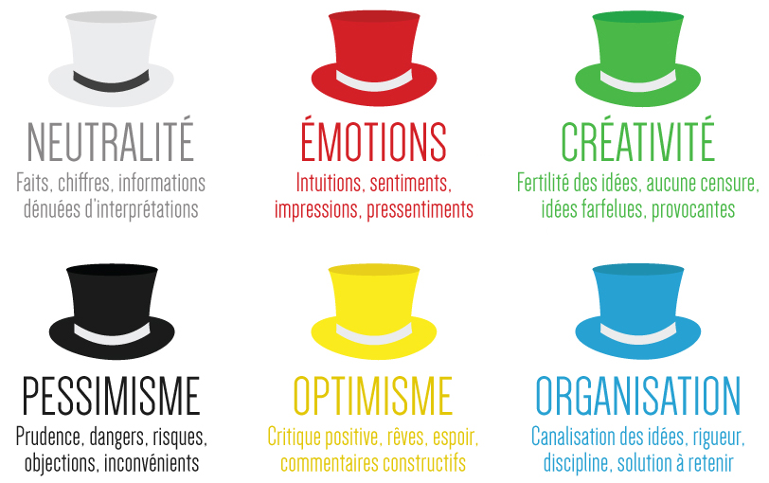
Chapeaux de Bono
Durée
30 – 120 min
Participants
5 à 25
#PenséeLatérale
#CréativitéCollective
Équipements clés
#Collaboration
#RéflexionStructurée
Tables mobiles
Tableaux blancs
(ou paperboards)
Description
La confusion est l’ennemie de la réflexion. Le concept de la pensée latérale ou pensée parallèle a été inventé en 1987 par le docteur Edward de Bono, psychologue maltais et spécialiste en sciences cognitives. Cette méthode permet d’organiser le processus de raisonnement selon 6 modes de réflexions complémentaires symbolisés par 6 chapeaux de couleurs différentes. Ainsi, un sujet ou problème est exploré dans son ensemble. Individuelle ou collective cette méthode peut s’appliquer à de nombreux sujets : amélioration de l’existant, recherche de nouvelles idées, prise de décisions, lancement d’un projet, régulation de conflits, résolution de problèmes.
Objectifs
Configuration de l’espace
Objectifs d’apprentissage :
Développer la pensée critique et la prise de décision collective éclairée
Favoriser la pensée divergente
Expérimenter une méthode favorisant collaboration et écoute active
Objectifs de l’activité :
Améliorer la prise de décision collaborative
Explorer un sujet ou une problématique sous plusieurs angles (logique, émotionnel, créatif, critique, etc).
3 à 5 personnes par groupe
Par groupes
Échanges en groupe durant un temps imparti pour chaque chapeau
1 2 3 4 5 6 7
Illustration
« La pensée latérale est la capacité à changer de direction de pensée pour résoudre un problème. »
Edward DE BONO, psychologue et spécialiste en sciences cognitives
Source : Les six chapeaux de Bono, Les cahiers de l’innovation
1/2

Slide 2
Ce que fait l’enseignant
Préparation
Définir la problématique/le sujet à aborder en lien avec les objectifs pédagogiques visés.
Définir la séquence associée des chapeaux en lien avec votre sujet ou problématique.
Préparer les règles de la discussion (écoute et contribution active, non jugement…).
Démarrage
Introduire le sujet ou la problématique ainsi que les règles de communication (le chapeau bleu, qui peut entamer et conclure chaque session des chapeaux de Bono, endosse ce rôle de cadrer les échanges).
Présenter les différents chapeaux et les modes de pensée associés ainsi que la séquence de couleurs retenue en lien avec le sujet ou la problématique :
          Chapeau Blanc : Faits et informations
          Chapeau Rouge : Émotions et intuitions
          Chapeau Noir : Jugement critique et risques
          Chapeau Jaune : Optimisme et avantages
          Chapeau Vert : Créativité et nouvelles idées
          Chapeau Bleu : Organisation et gestion du processus
Désigner une personne au sein de chaque groupe pour une prise de notes sur les échanges.
Discussion
Amorcer une session d’échanges pour le premier chapeau.
Demander à un ou une participant·e de prendre des notes des échanges au sein du groupe.
Réitérer l’opération pour chaque chapeau, selon la séquence préalablement retenue.
Conclusion
Inviter les personnes ayant pris des notes à dresser une synthèse des échanges.
Demander aux groupes de restituer cette synthèse.
Conclure la discussion en résumant les principales idées et les conclusions qui ont été dégagées.
Évaluation / Feedback
Remercier les personnes apprenantes pour leur contribution et leur engagement dans la discussion.
Donner des feedbacks aux participantes et participants sur leur contribution et leur écoute.
Ce que fait la personne apprenante
Les personnes apprenantes échangent en adoptant le mode de pensée associé à chaque chapeau, dans un ordre préétabli par le facilitateur·ice. Le facilitateur·ice invite chacun et chacune à partager leurs perspectives individuelles et à écouter les apports des autres.
Le scribe ou les scribes, quant à eux, notent les points clés des échanges.
A l’issue des échanges, les scribes dressent, avec l’aide des autres personnes apprenantes, une synthèse qui est ensuite restituée collectivement. Chaque groupe bénéficie ainsi de la restitution des autres.
Conseils / variantes
Références inspirantes
Il est conseillé de :
Préparer soigneusement la séquence de chapeaux en lien avec la problématique
Rester garant de l’adoption d’un mode de pensée associé à un chapeau lors des échanges
Encourager les personnes apprenantes à prendre part aux échanges
Ouvrage « Les six chapeaux de la réflexion » (Eyrolles) : https://tinyurl.com/wtk6h5m9
Vous avez une question ou une remarque concernant cette fiche ?
Contactez nous : contact@learninglab-network.com
Plus de fiches sur : www.learninglab-network.com
2/2

